Slide 1
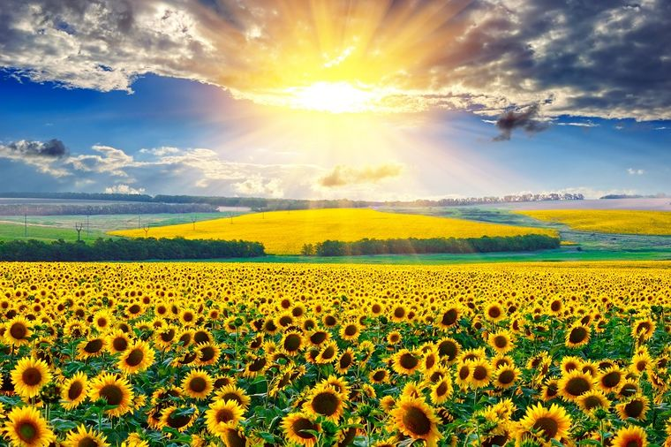
Suncokreti
JOVAN DUČIĆ

Slide 2
Nastavni listić br. 1
Lirika Roman
Tragedija
Ljubavna pjesma
Novela
Epika Socijalna pjesma
Komedija
Anegdota
Refleksivna pjesma
Drama Bajka
Drama u užem smislu

Slide 3
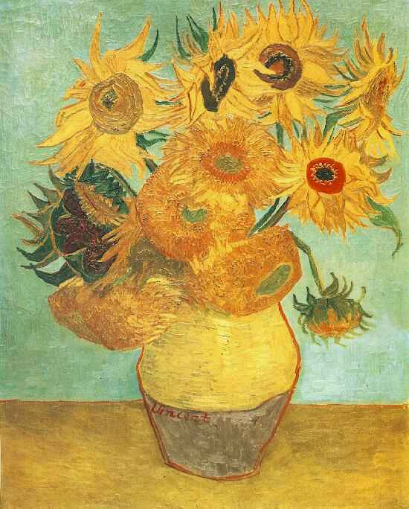
B Van Gog

Slide 4
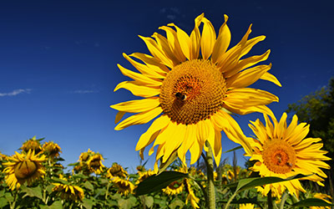
Zašto se suncokreti okreću za Suncem?
Zašto su svjetloljupci?

Slide 5
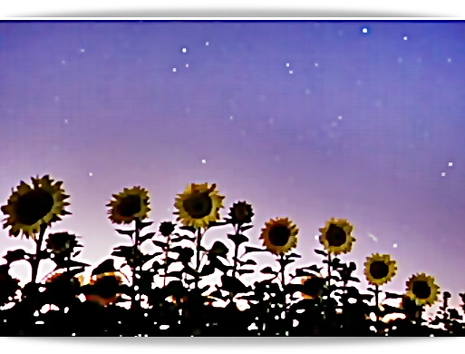
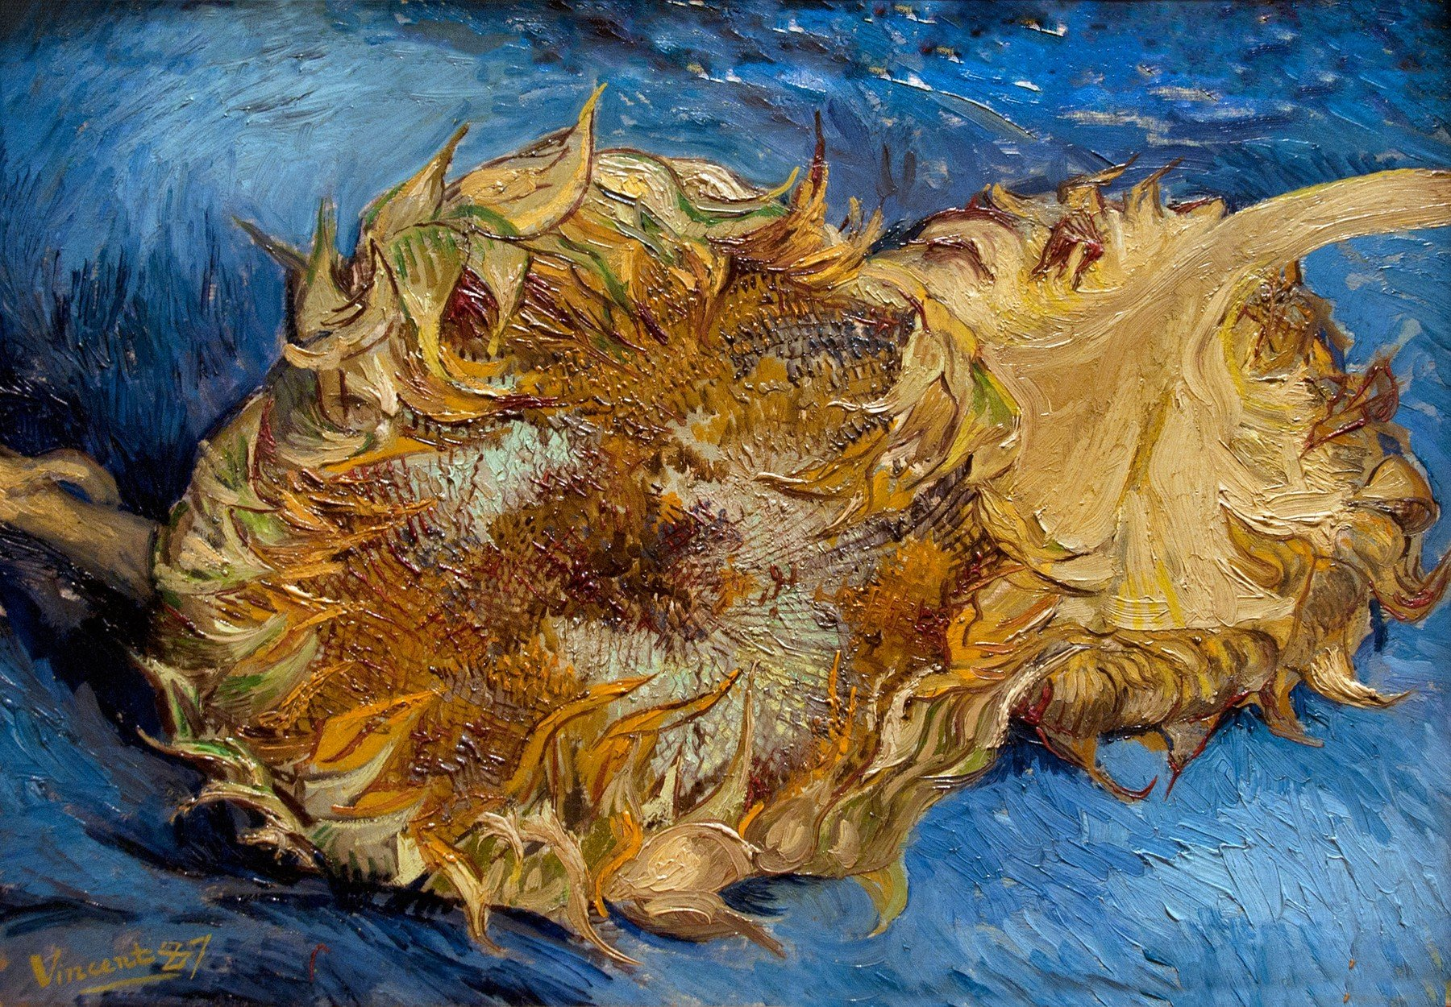
Kako suncokreti izgledaju noću?

Slide 6
Liričar može postati veliki samo onda kada bude kazao velike istine o trima najvećim i najfatalnijim motivima života i umetnosti: Bogu, ljubavi i smrti.
(Jovan Dučić)

Slide 7
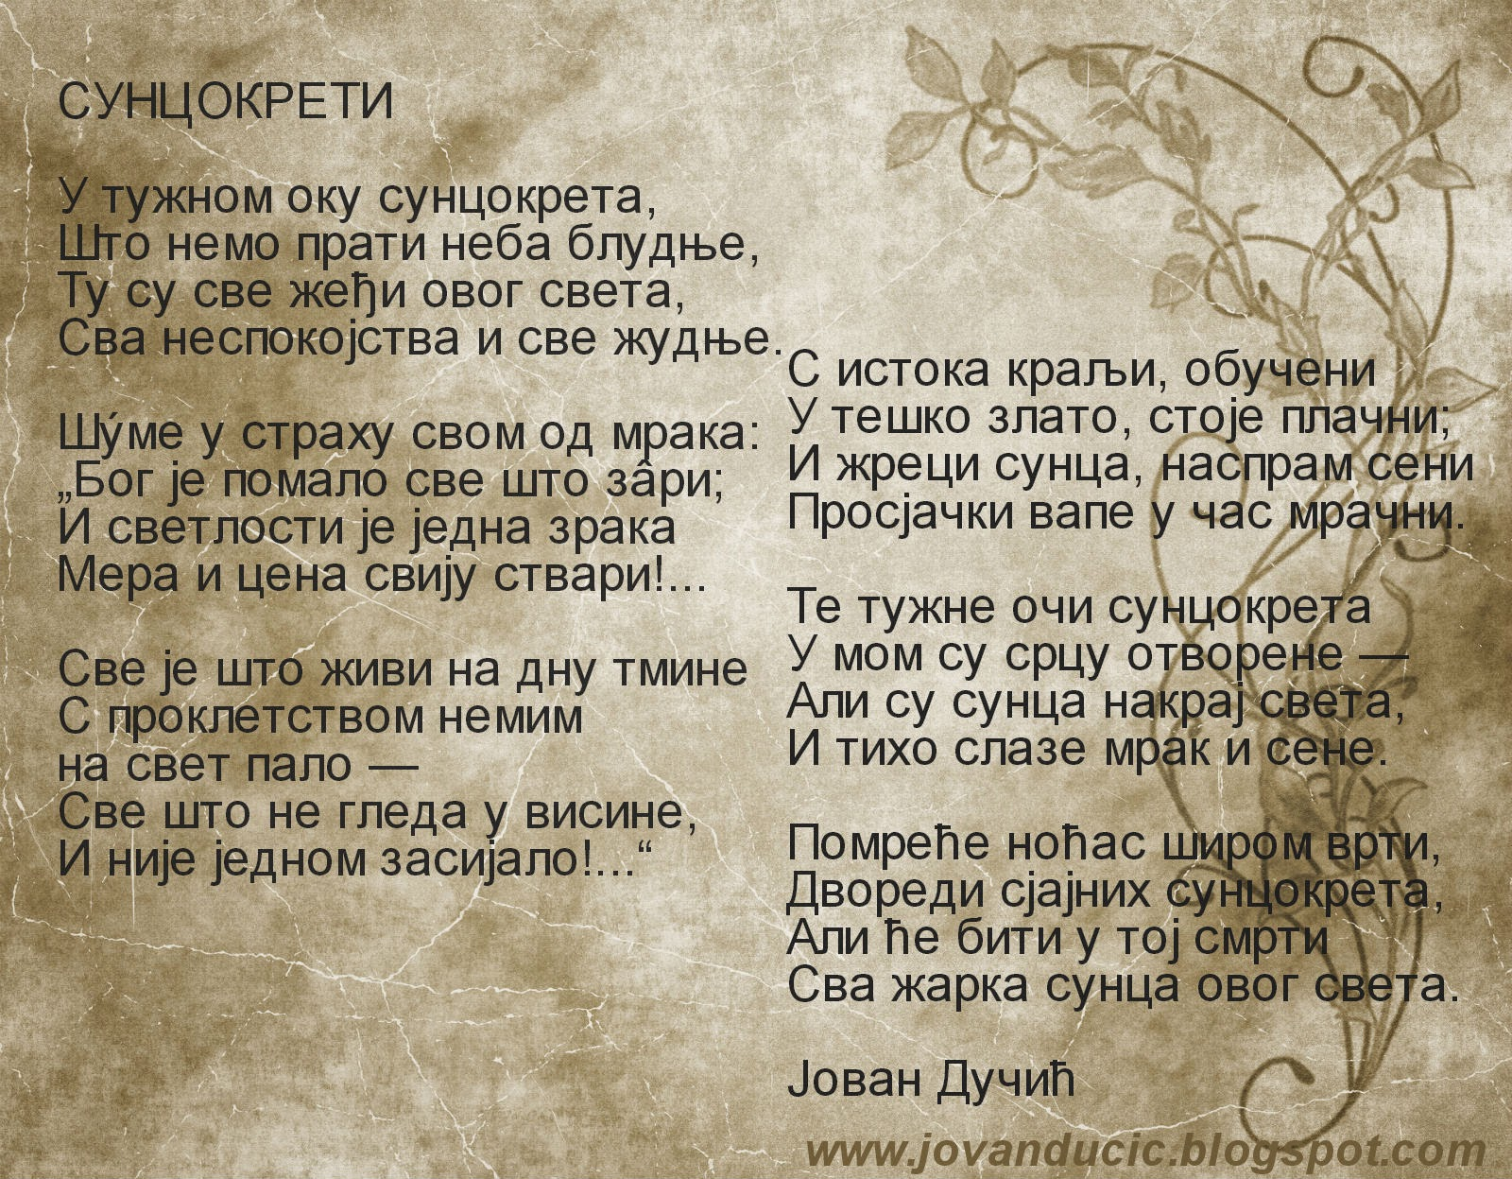

Slide 8
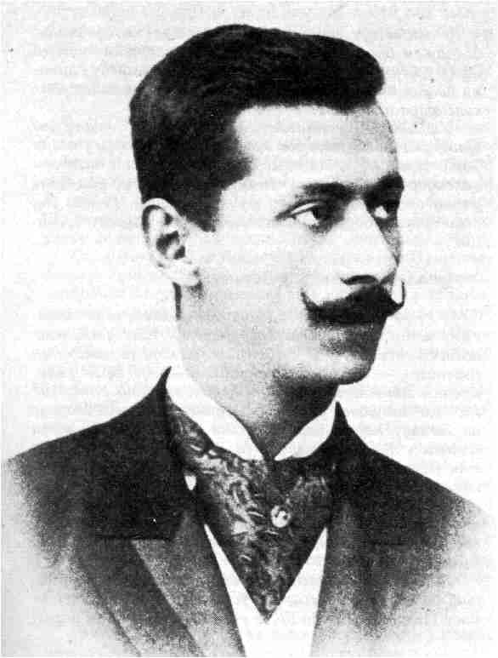
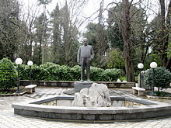
Jovan Dučić (1874-1943)

Slide 9
Rođen u Trebinju
Upisuje trgovačku školu, a zatim i učiteljsku. Oca bukvalno nije ni zapamtio
Piše patriotske pjesme i biva prognan, hapšen i otjeran sa posla
Odlazi u Ženevu i završava pravni fakultet
Bavi se diplomatskim poslom (ao Milan Rakić, Ivo Andrić, Miloš Crnjanaski)
Uređuje i štampa mostarski književni list Zora sa Šantićem
U radu ima tri faze : vojislavljenska (po Vojislavu Iliću ) do odlaska u Ženevu
Parnaso-simbolistička – do I svjetskog rata
Post simbolistička – do kraja stvaralaštva
Najpoznatija djela: Pesme (1901. i 1908), Lirika (1943), filozofska proza Gradovi i himere i Blago cara Radovana

Slide 10
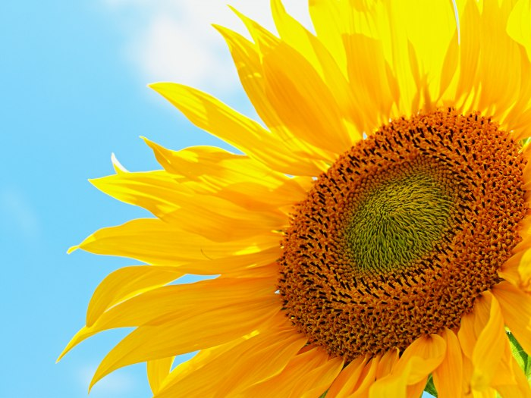
Ova pjesma pripada ciklusu Večernje pesme
Suncokreti u ovoj pjesmi dobijaju trostruku simboliku:
- svjetlost kao izvor života,
- težnja ka visinama i prostranstvima,
- težnja ka idealima.
Umiru suncokreti ali ne i ideali

Slide 11
Umjetnička vrijednost pjesme:
Visoka eufoničnost (milozvučnost) povljanje vokala ( e-10, o-9,u-8,c-8,n-5) koja oblikuje određeno raspooženje uzvišenosti
Visoka vrijednost elegancije stiha i zvukovnost
Njegovo pjevanje je čist larpurlartizam-uvjerenje da pjesma postoji zbog ljepote i sebe same

Slide 12
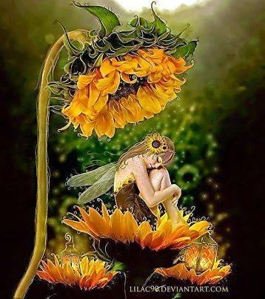
ĆINKVINA
Naslov / tema (jedna imenica) .........................................
Opis (dva pridjeva) ................................... .......... ..................................
Radnja (tri glagola ili glagolske imenice) ........................ .................. ....... ......................
Osjećaji (rečenica od četiri riječi) ...................... ................... .. ..................... ................
Ponavljanje suštine teme (jedna riječ) ........................................... .....

